Slide 1
Муниципальное казённое дошкольное образовательное
учреждение детский сад общеразвивающего вида №1
«Создание условий для ранней профориентации
дошкольников»
воспитатель старшей группы «А»
Баранова Юлия Сергеевна
Узловая , 2020

Slide 2
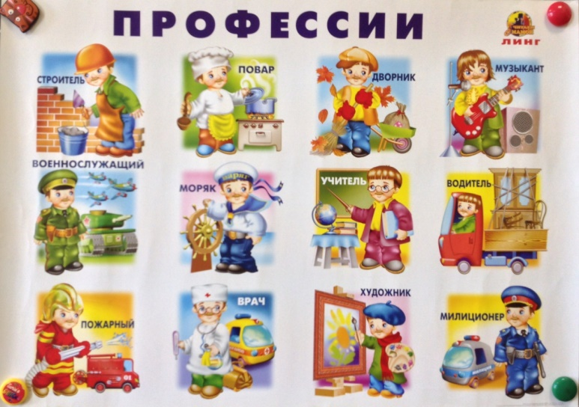
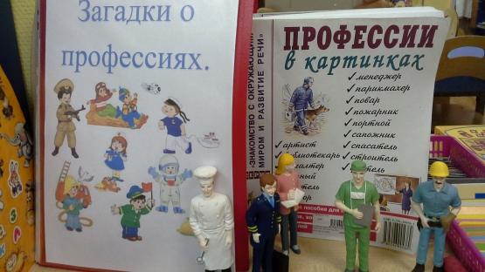
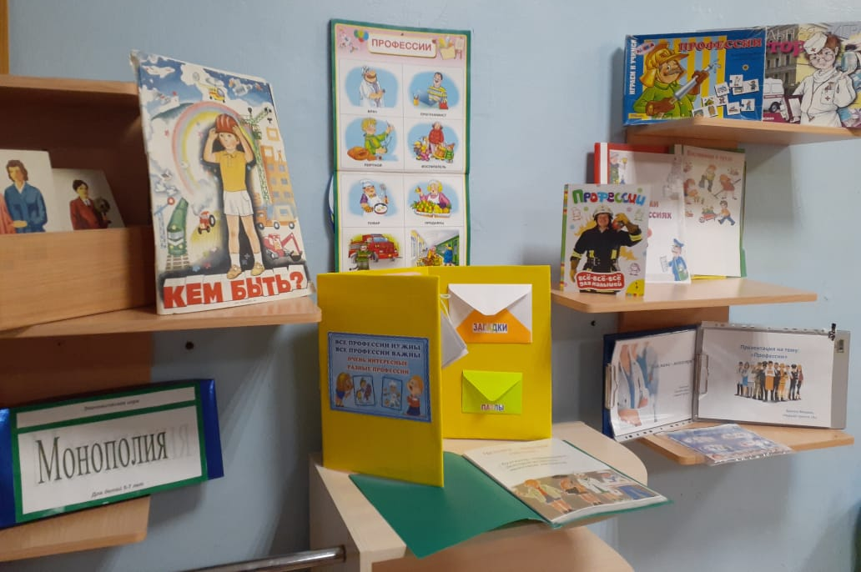
Предметно-пространственная
развивающая среда
Игровой центр
«Знакомимся с профессиями»

Slide 3
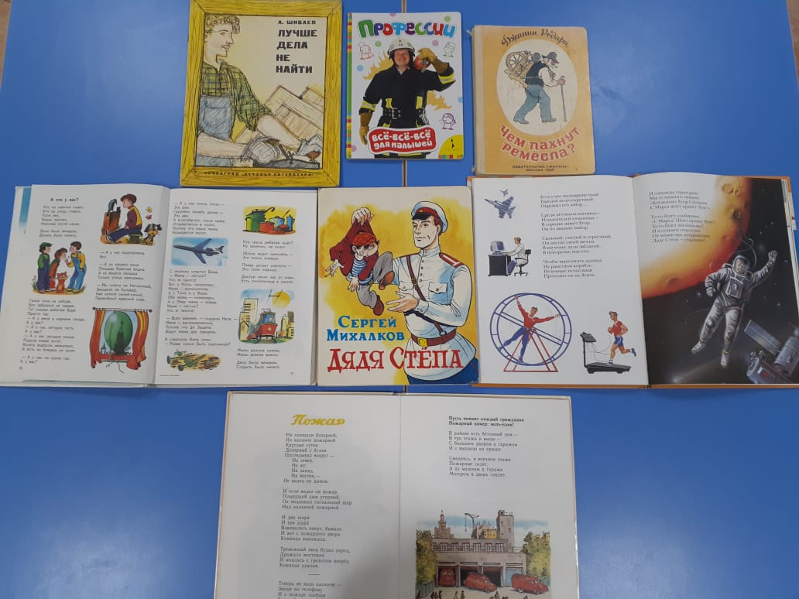
Выставка книг
«Калейдоскоп профессий»

Slide 4
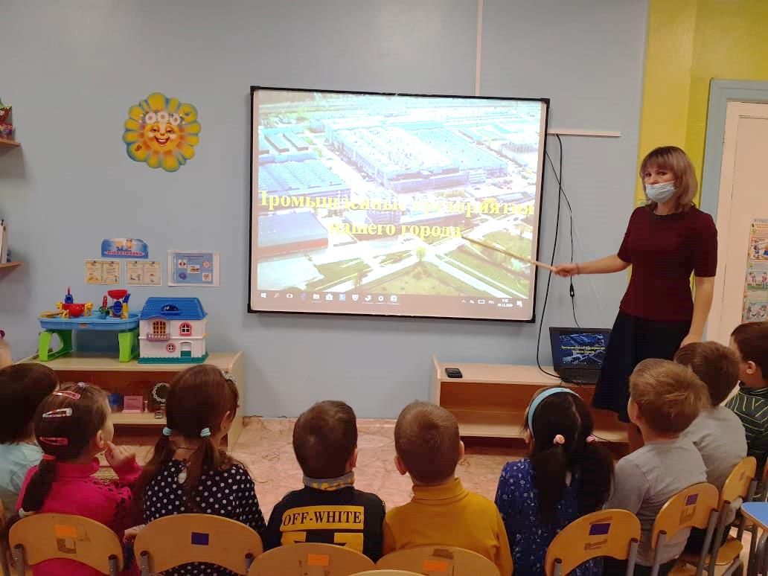
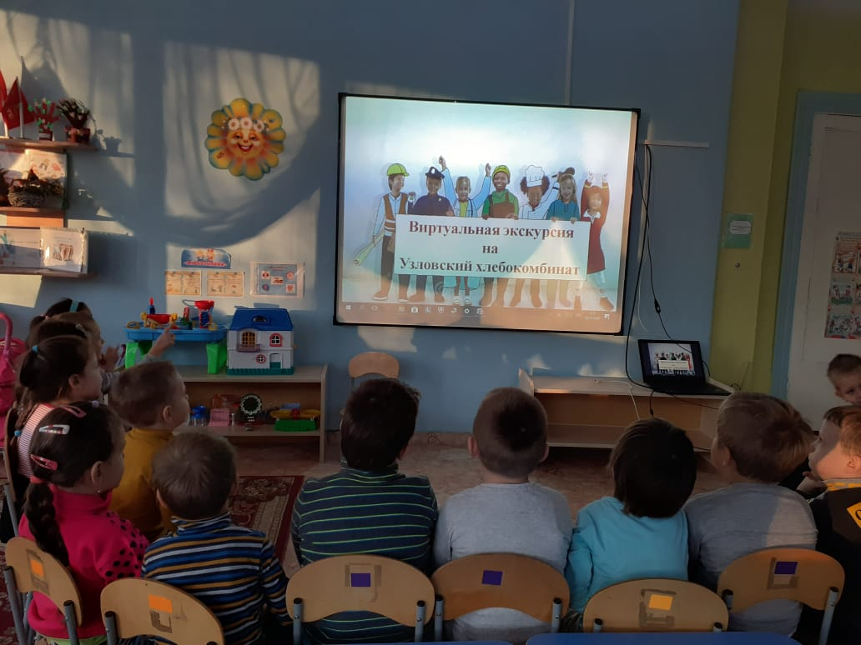
Виртуальные экскурсии
Промышленные предприятия
города Узловая
Виртуальная экскурсия
на Узловский молокозавод

Slide 5
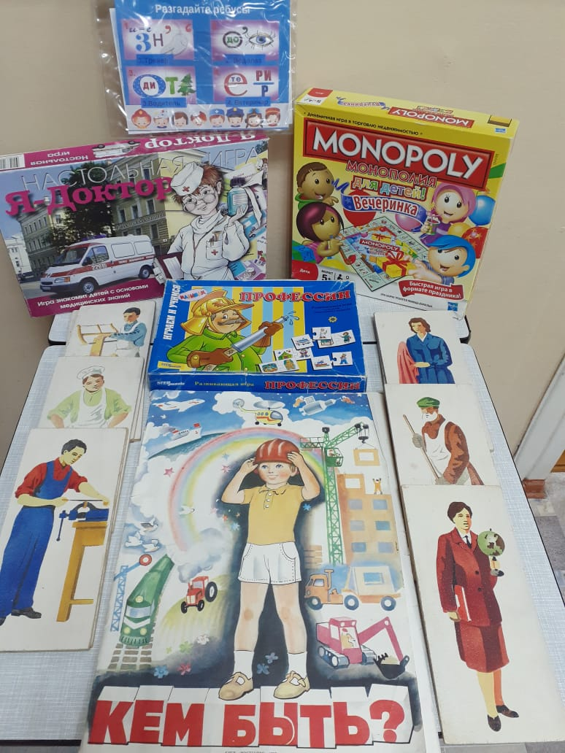
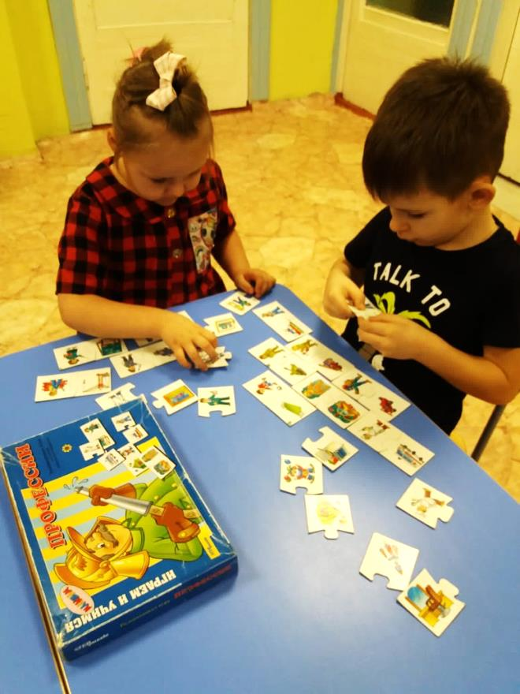
Развивающие, дидактические,
настольно-печатные игры

Slide 6
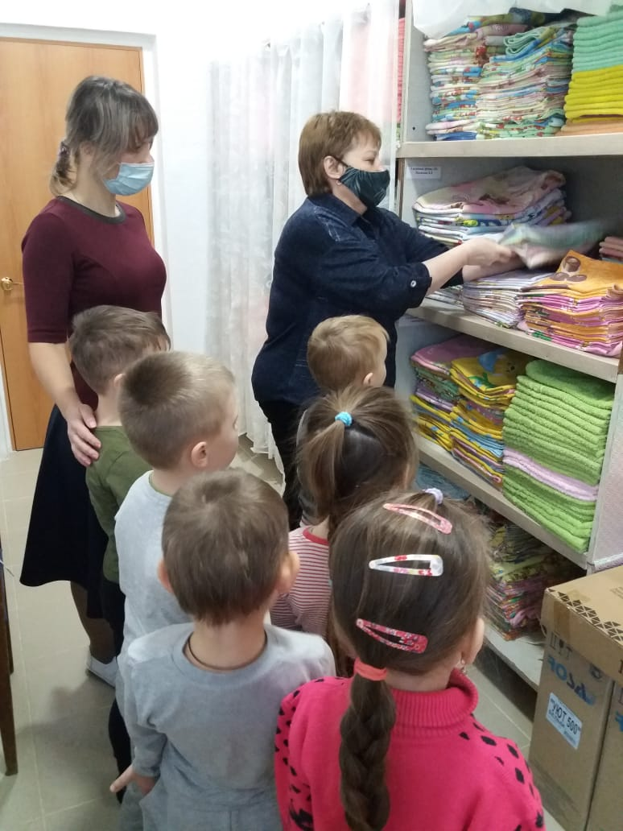
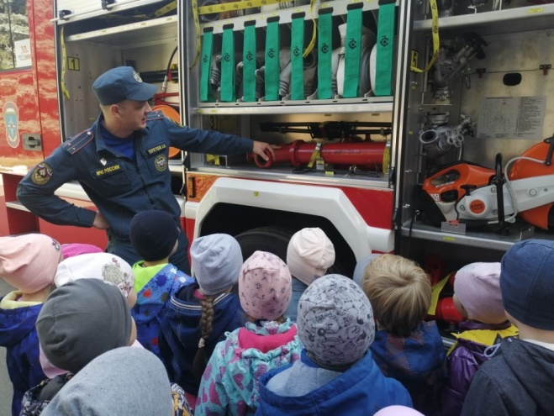
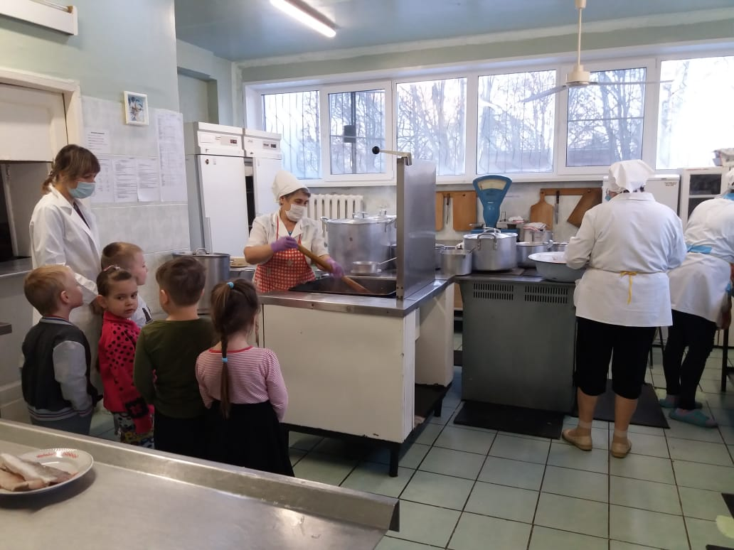
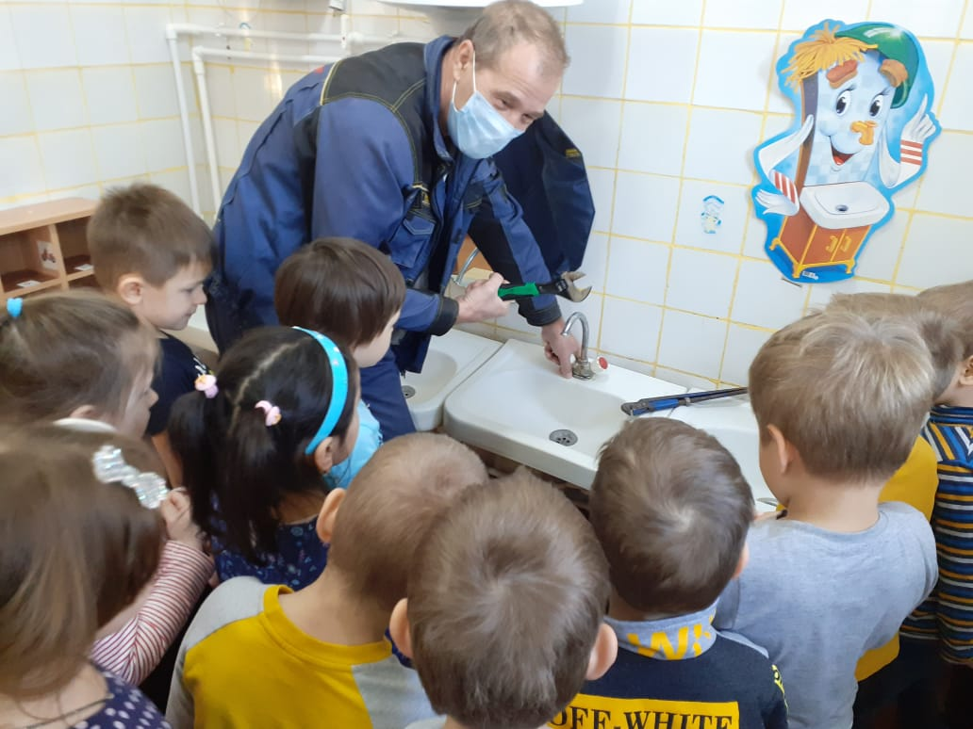
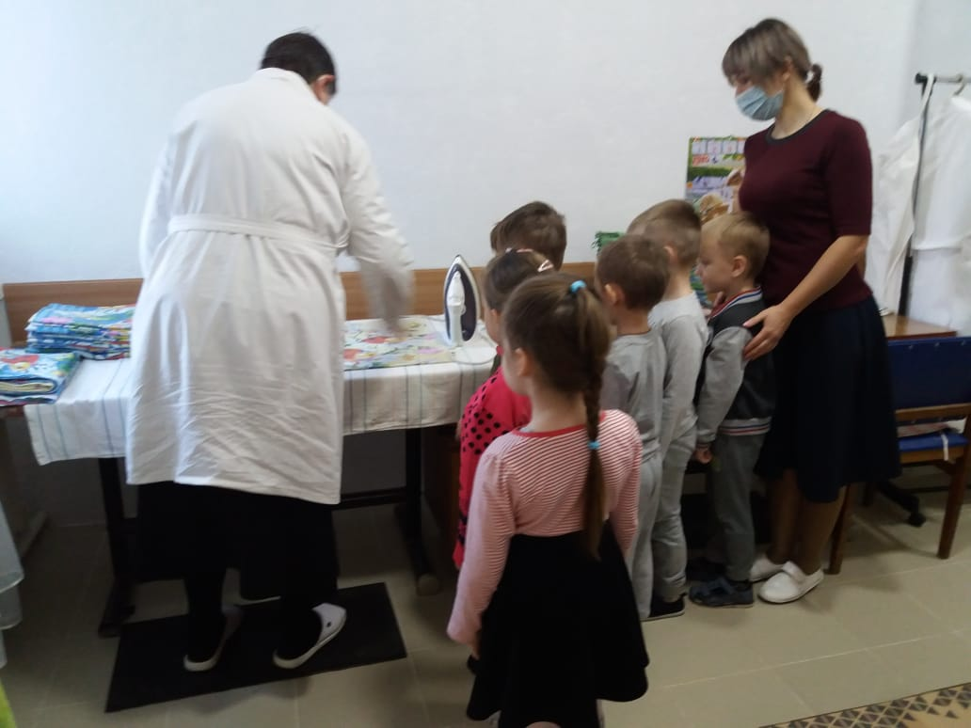
Экскурсии и наблюдения
Экскурсия в
пожарную часть
Наблюдение за работой
машиниста по стирке белья
Экскурсия на пищеблок.
Наблюдение
за работой поваров
Наблюдение
за работой слесаря

Slide 7
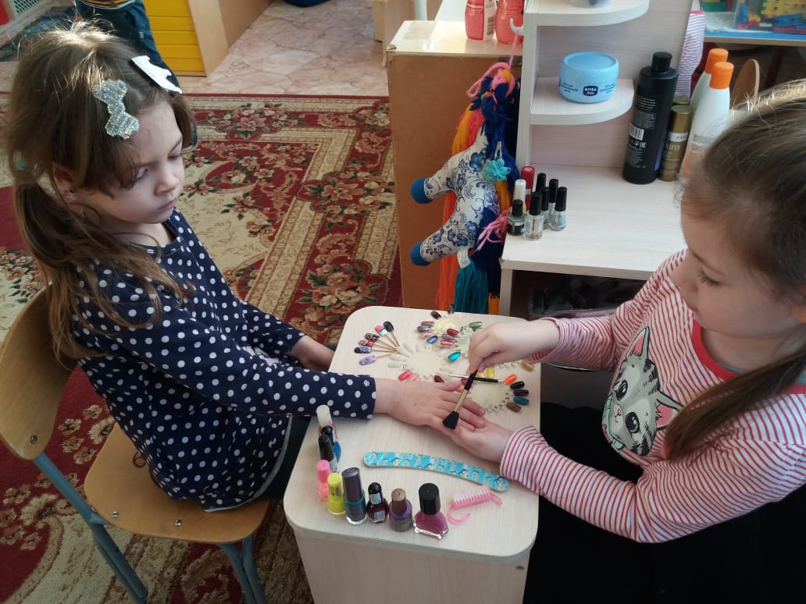
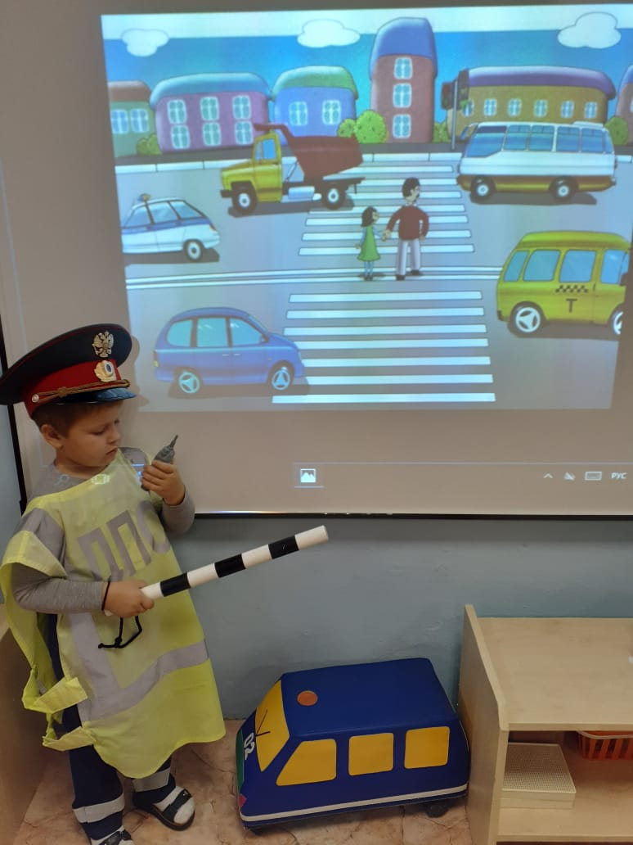
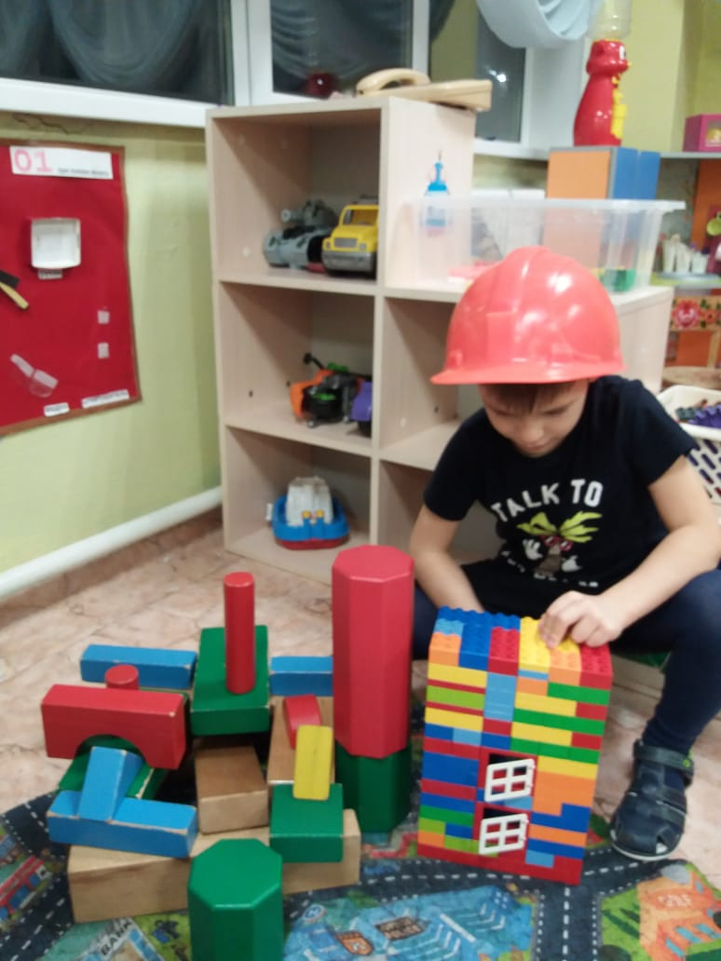
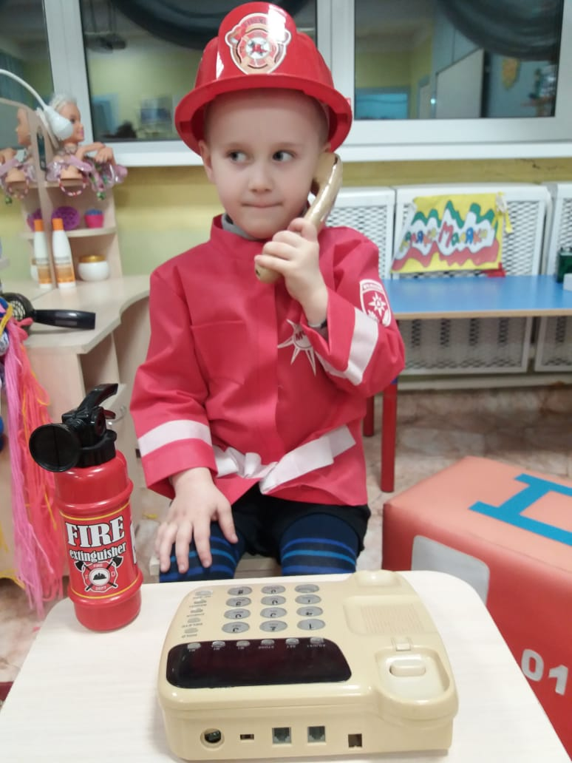
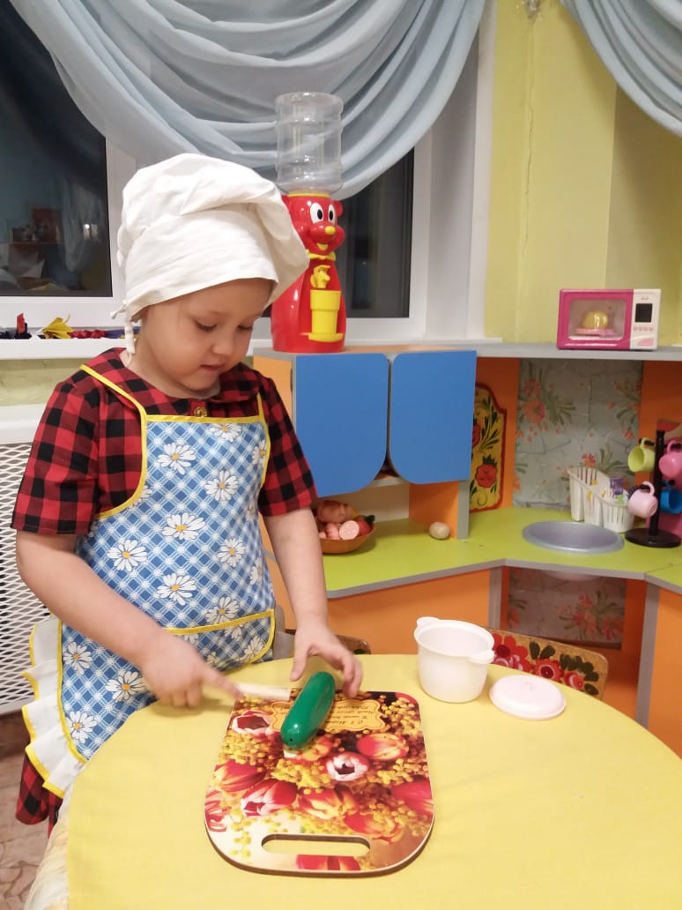
Сюжетно-ролевые игры
«Салон Красоты
Маникюрный зал»
«Инспектор ГИБДД»
«Строители»
«Служба Спасения»
«Кафе «Томатто»

Slide 8
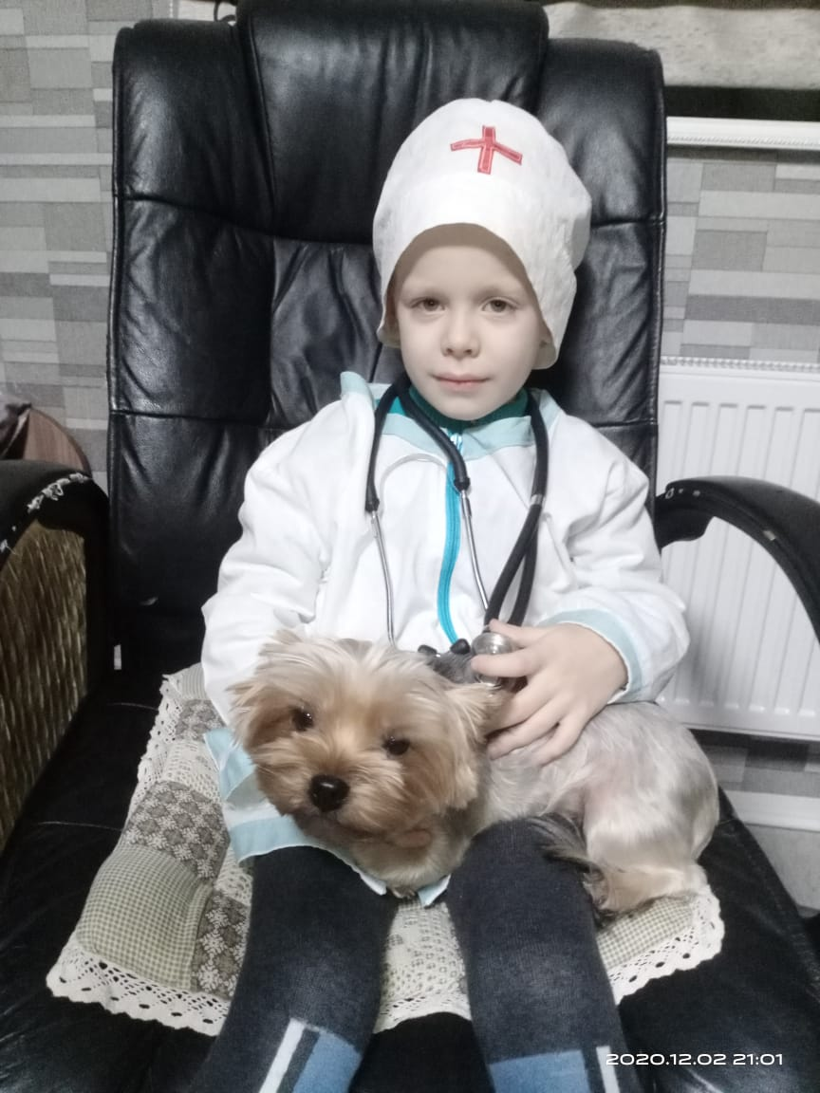
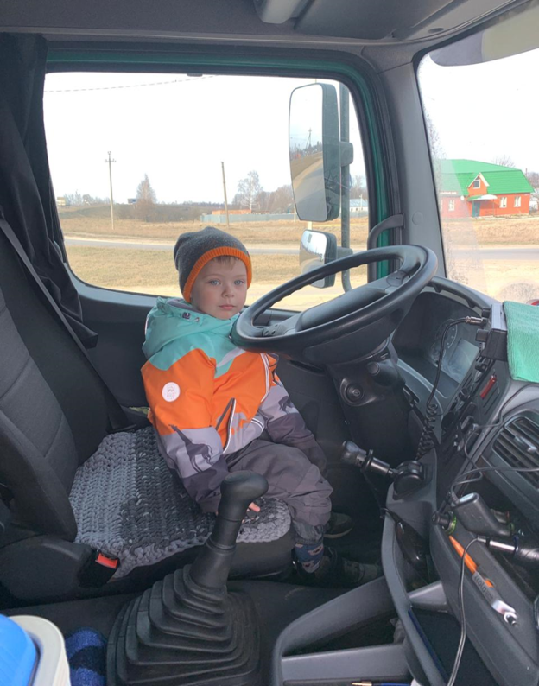
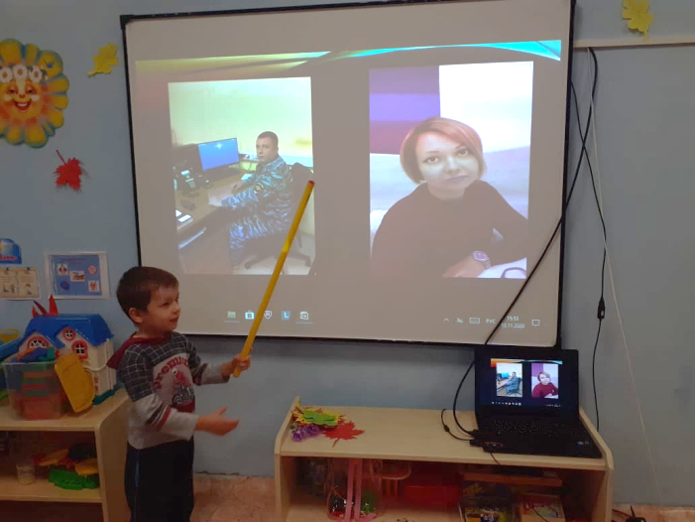
Проектная деятельность
«Я – будущий ветеринар»
«Моя мечта-
дальнобойщик»
«Профессии наших мам и пап»

Slide 9
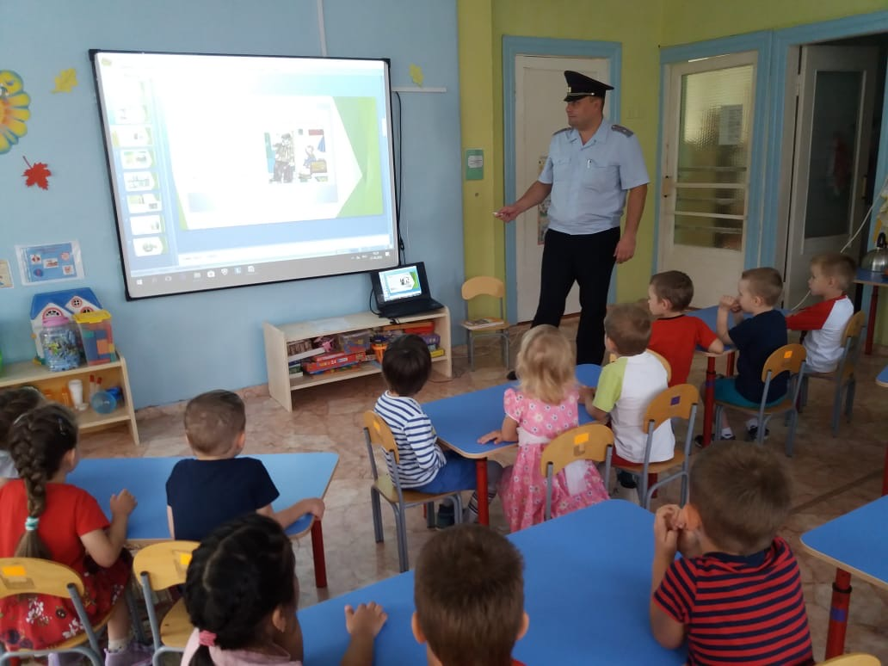
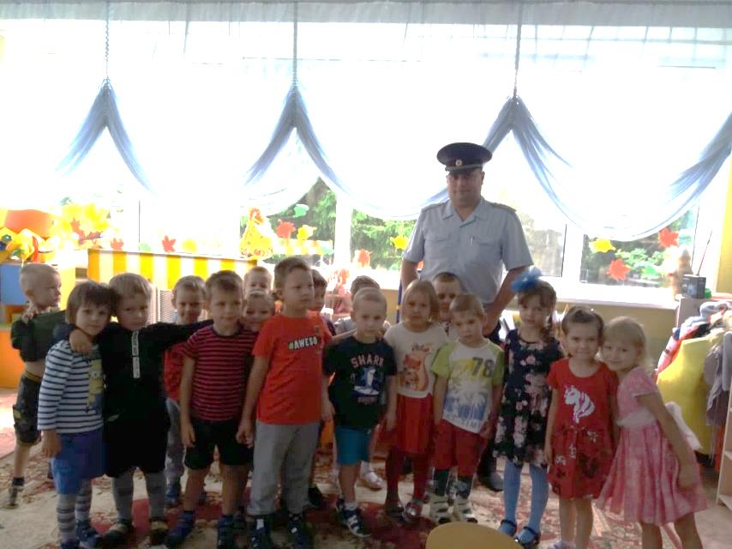
Взаимодействие с родителями

Slide 10
Спасибо за внимание!

